Slide 1
Roles
File Reader:Péjó Kristóf
Number plate Reader Molnár Márk Krisztián
Colordetection: Gróf Richárd László

Slide 2

Project Manager tools
What we used for the group project was Trello:

Slide 3

The Program that we used for the Project
We used Pycharm for the project

Slide 4
Number Plate Reader
Made by Molnár Márk Krisztián

Slide 5
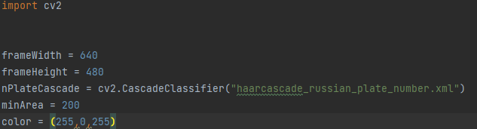
The Code’s structure
Import Libraries
Set the screensize
Load in the file
Set the detection area
And set the detection indicator color

Slide 6
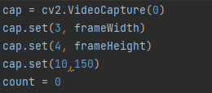
Beállítottam hogy kamerával kelljen megkeresni a rendszámokat.
A felvételnek nagyságát beállítottam

Slide 7
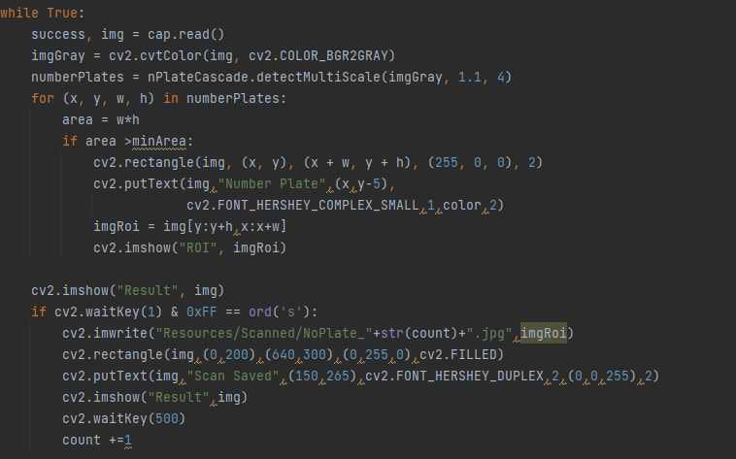
Kép beolvasás
Szürke árnyalatos képet készít
Rendszámtábla detektálás
Téglalap rajzolás a rendszámtábla köré
Külön ablakba megjeleníti a rendszámtáblát

Slide 8
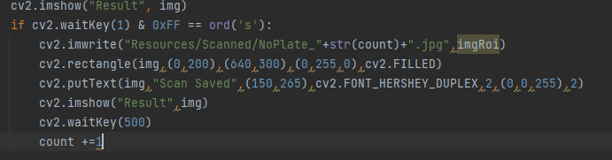
Kép megjelenítése
Kiírja hogy hogy melyik teszt képet látja
A téglalap adatai
Kiírja hogy elmentette a detektálást
Megmutatja a detektált képet

Slide 9
A kód tesztelése
A tesztelést úgy hajtottam végre ,hogy rákerestem orosz rendszámtáblákra és megmutattam neki.

Slide 10
A program bemutatása
Amint elindítjuk a programot egy ablak ugrik fel amiben keresi a rendszámtáblákat.
Amint talál egyet akkor bekeretezi és kiírja hogy megtalálta.
Fin.

Slide 11
File Reader
Készítette: Péjó Kristóf

Slide 12
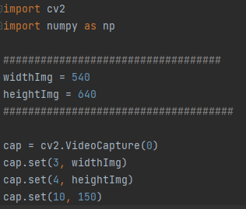
Kód felépítése:
Importálja az cv2 és numpy könyvtárakat.
Elmenti egy változóba a szélességet (540) és magasságot (640).
Megnyitja az alapértelmezett kamerát.
Beállítja a kamera szélességét és magasságát.
Beállítja a fényerőt (150).

Slide 13
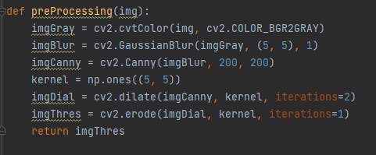
Átalakítja a képet szürke árnyalatosra.
Elmosódást alkalmaz a képen.
Canny élszűrést végez.
Kiterjeszti az éleket.
Erosziót alkalmaz az éleken.
Visszaadja az előfeldolgozott képet.

Slide 14
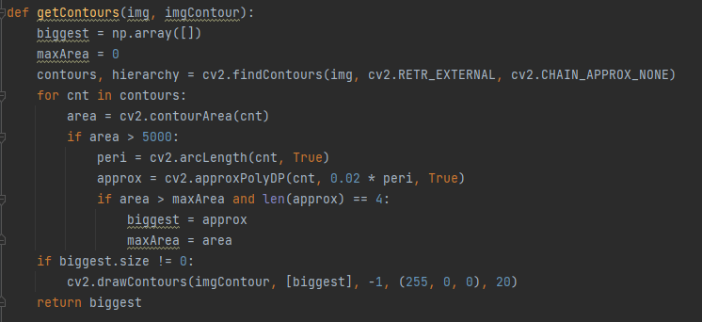
Kiszámítja a kontúrokat.
Ellenőrzi a kontúrok területét.
Ha a terület nagyobb, mint 5000, kiszámolja a kerületet.
Ha a kontúr négy szögből áll és a legnagyobb területű, eltárolja.
Ha megtalálja a legnagyobb kontúrt, kirajzolja azt.
Visszaadja a legnagyobb kontúrt.

Slide 15
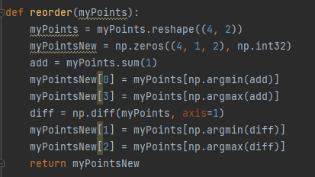
Átalakítja a pontokat 4x2-es formára.
Kiszámítja a pontok összegét és rendezi őket.
Meghatározza a bal felső és jobb alsó pontot.
Kiszámítja a pontok közötti különbséget és rendezi őket.
Meghatározza a jobb felső és bal alsó pontot.
Visszaadja az új sorrendű pontokat.

Slide 16
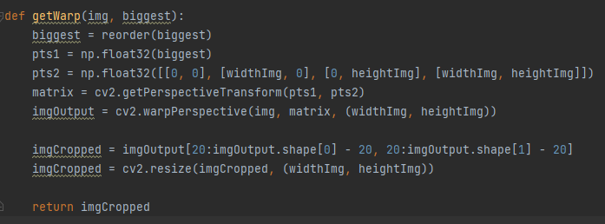
Rendezi a kontúr pontjait.
Definiálja a forráspontokat (pts1) és a célpontokat (pts2).
Kiszámítja a perspektív transzformációs mátrixot.
Alkalmazza a transzformációt a képre.
Kivágja és átméretezi a képet.
Visszaadja a transzformált és kivágott képet.

Slide 17
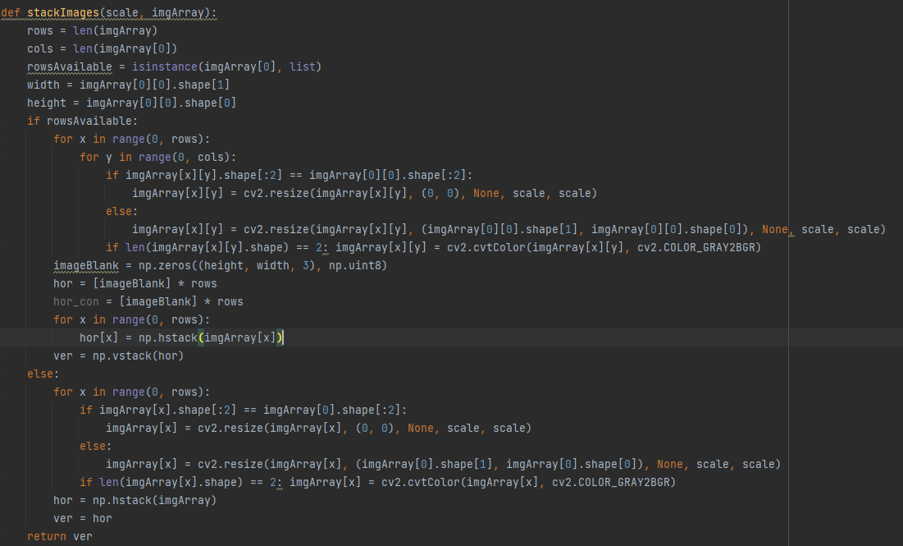
A függvény képes több képet egyesíteni, átméretezni és összeilleszteni őket egy nagy képpé, figyelembe véve a méreteiket és színcsatornáikat.

Slide 18
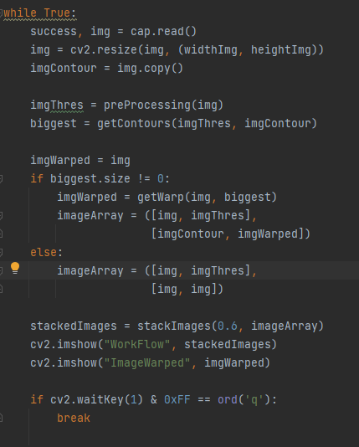
Képkocka olvasása a kamerából.
A képet átméretezi.
Elvégzi az előfeldolgozást (preProcessing).
Kiszámítja a kontúrokat (getContours).
Ha van érvényes kontúr, elvégzi a perspektív transzformációt (getWarp).
Képek összeállítása és megjelenítése.
A program leállítása, ha a 'q' billentyűt lenyomják.

Slide 19
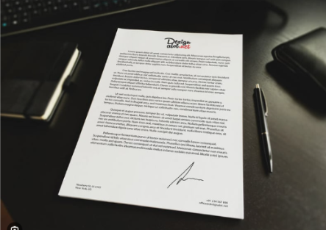
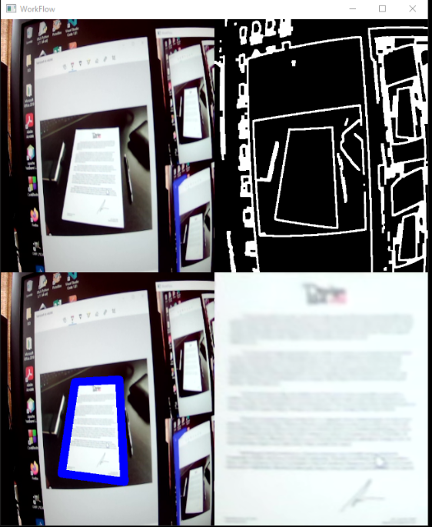
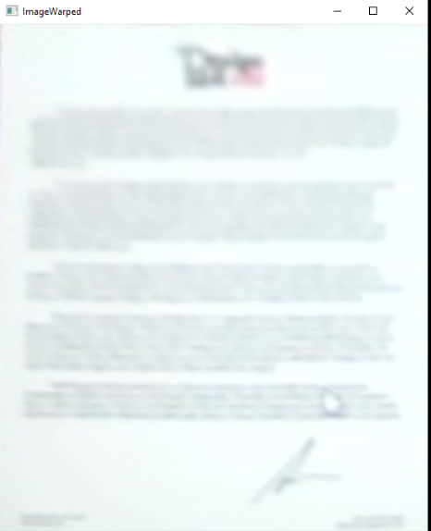
A kód tesztelése és bemutatása

Slide 20
Display draw
Made by: Gróf Richárd

Slide 21
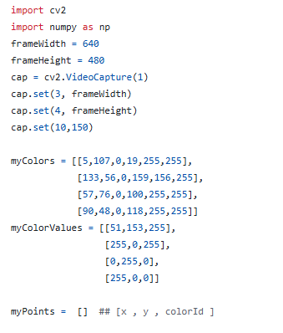
Code structure
First of all you can see all the Variables, and the imports, that we gonna use.

Slide 22
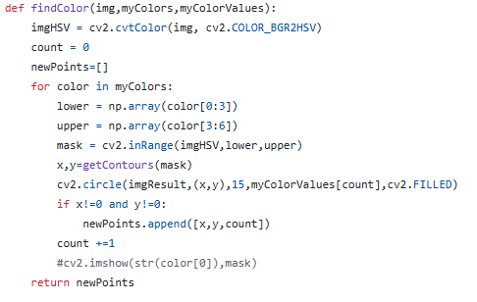
Code build
In this function you can see, the color find.

Slide 23
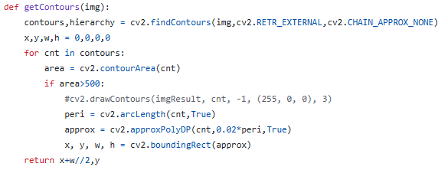
Code build
In this function we can see the contours.

Slide 24

Code build
In thi function we can see the drawing part of the project.

Slide 25
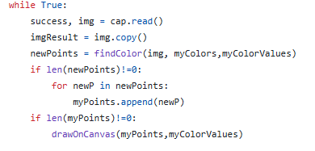
Code build
In this function we can see the actual code of drawing.

Slide 26

Code build
And with that, we show the lines.

Slide 27
Code test
Now we can test it with some colors.

Slide 28
Code show
When we are tarting the project, first we can see the webcamera’s pisture, and then we can draw with the colors on the display.

Slide 29
ANd
Thank you for the listening Made by: Molnár Márk, Péjó Kristóf, Gróf Richárd

